Slide 1



TIẾNG VIỆT
Chủ điểm: Ước mơ tuổi thơ
Bài 1 – Tiết 3
Ôn chữ hoa C, G
TẬP VIẾT

Slide 2

KHỞI ĐỘNG

Slide 3


Slide 4
ÔN VIẾT CHỮ HOA
C, G

Slide 5



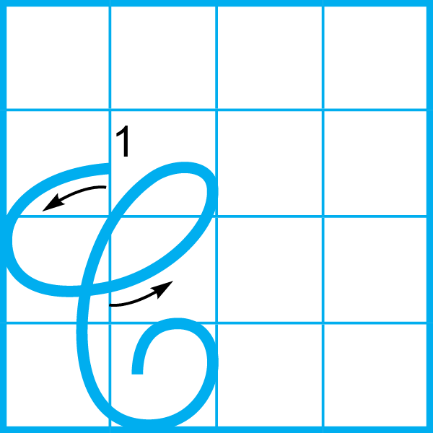
Cùng ôn tập
Nhắc lại chiều cao, độ rộng và cấu tạo nét của chữ C.

Slide 6
Cùng quan sát
nét cong trái
nét cong phải
2 ô ly
rưỡi
2 ô ly

Slide 7
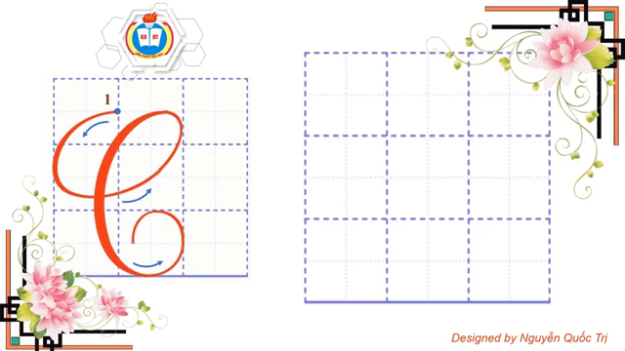

Slide 8

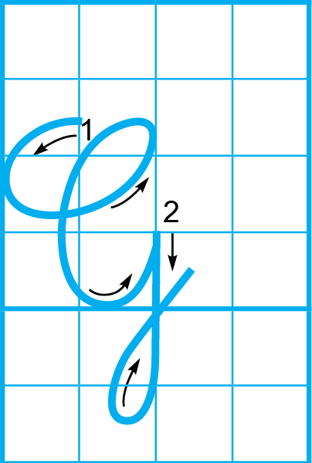
Cùng ôn tập
Nhắc lại chiều cao, độ rộng và cấu tạo nét của chữ G.

Slide 9
Cùng quan sát
Nét
cong trái
Nét 1
4 ô ly
nét
khuyết dưới
2 ô ly rưỡi

Slide 10
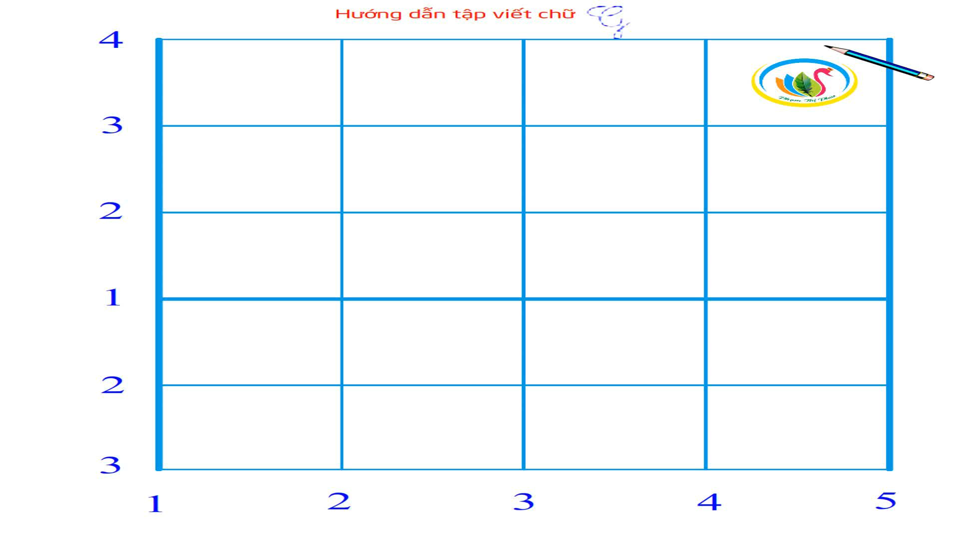

Slide 11



Cùng luyện viết
Viết vào vở tập viết

Slide 12
LUYỆN VIẾT TỪ ỨNG DỤNG
LUYỆN VIẾT TỪ ỨNG DỤNG

Slide 13


Cần Giờ
Từ ứng dụng

Slide 14
Cần Giờ: Tên một huyện của Thành phố Hồ Chí Minh, ở đây có khu rừng ngập mặn với nhiều loại động thực vật đặc trưng của miền Duyên Hải Việt Nam.

Slide 15


Cùng tìm hiểu
Viết hoa các con chữ C, G, vì là tên riêng
Từ ứng dụng gồm có mấy tiếng?
Con chữ nào được viết hoa?
2 tiếng

Slide 16



Cùng tìm hiểu
Khoảng cách giữa các chữ được viết ra sao?
Độ cao của các con chữ như thế nào?
CΪ εữ C, G cao 2 ô li ǟưǫ.
Các con chữ còn lại cao 1 ô li.
Kh♪ng cáε giữa các εữ θi ǇΗĞng bằng 1 cΪ εữ o.

Slide 17


Viết từ ứng dụng
Viết vào vở tập viết
Em chú ý tư thế ngồi viết và cách cầm bút nhé!

Slide 18



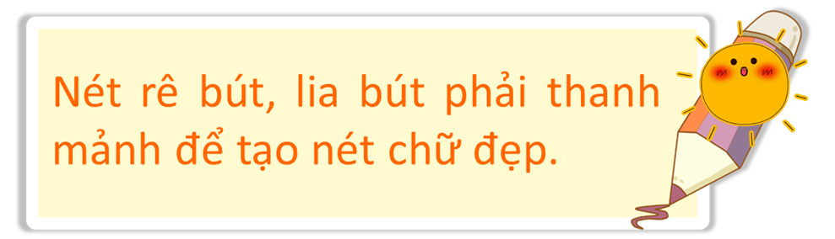

Slide 19
LUYỆN VIẾT CÂU ỨNG DỤNG
LUYỆN VIẾT CÂU ỨNG DỤNG

Slide 20

BɂȰ ǇaἫ Ǉa ẚɂʎ Ζên Ǉất cả,
Có Ȩẁɖ ǻgườΤ΅ ȤỏΤ΅ đá cɺȰḑ κɂʏ cơΨ.
HoΟɂȰḑ TǟɶȰḑ TȆôΪḑ
Câu ứng dụng
Câu thơ ca ngợi sức lao động, sáng tạo của con người. Nhờ sức lao động, sự sáng tạo, con người đã chinh phục được thiên nhiên, khắc phục mọi khó khăn làm cho cuộc sống ngày càng tốt đẹp

Slide 21
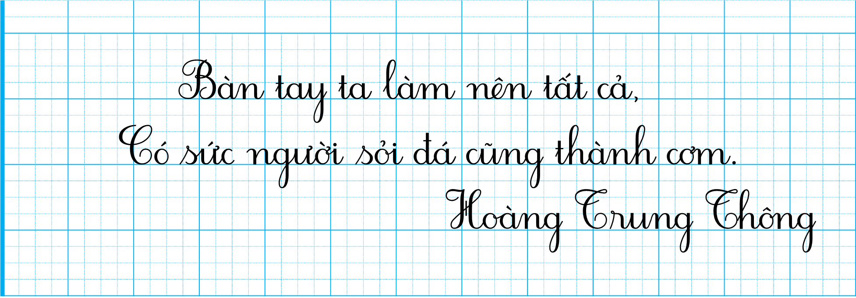




Cùng tìm hiểu
VΗĞt hΞ các cΪ εữ B (Bàn), C(Có), νŰ εúng đứng ở đầu câu.
Trong câu ứng dụng trên, chữ nào được viết hoa? Vì sao?
BɂȰ ǇaἫ Ǉa ẚɂʎ Ζên Ǉất cả,
Có Ȩẁɖ ǻgườΤ΅ ȤỏΤ΅ đá cɺȰḑ κɂʏ cơΨ.
HoΟɂȰḑ TǟɶȰḑ TȆôΪḑ

Slide 22
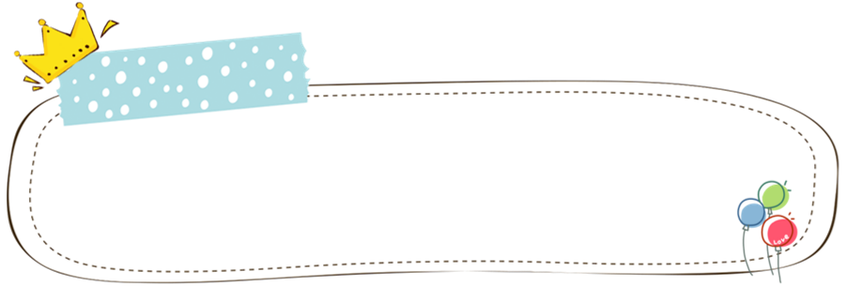
Cùng tìm hiểu
Em hãy quan sát và nêu độ cao của các con chữ trong câu.

Slide 23

Cùng tìm hiểu
Kh♪ng cáε giữa các εữ θi ǇΗĞng ǇrΪg câu bằng 1 cΪ εữ o.
Khoảng cách giữa các chữ ghi tiếng trong câu như thế nào?

Slide 24
Cùng tìm hiểu
Các dấu thanh được đặt ở những vị trí nào?

Slide 25

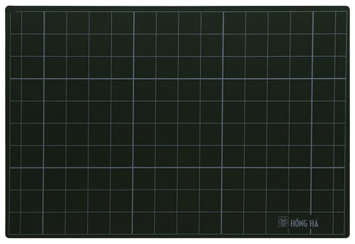

Luyện viết bảng con
Viết vào bảng con
Bàn
Có

Slide 26
Viết từ ứng dụng
Viết vào vở tập viết
Em chú ý tư thế ngồi viết và cách cầm bút nhé!

Slide 27
LUYỆN VIẾT THÊM
LUYỆN VIẾT THÊM

Slide 28
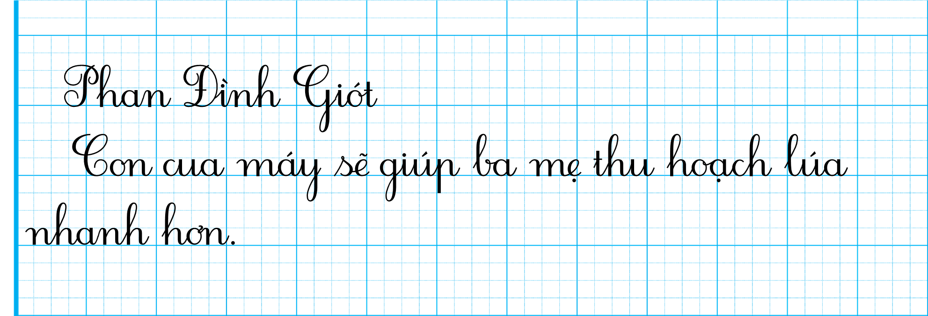
Từ và câu ứng dụng
PhȯȰ Ǥɲʏ ύŁóΤή
CoΪ cua ǺáἫ ȤƖ giúp ba ΕẒ κu ẘoΟạε ẚúa
ηȯʏ ẘơΪ.

Slide 29
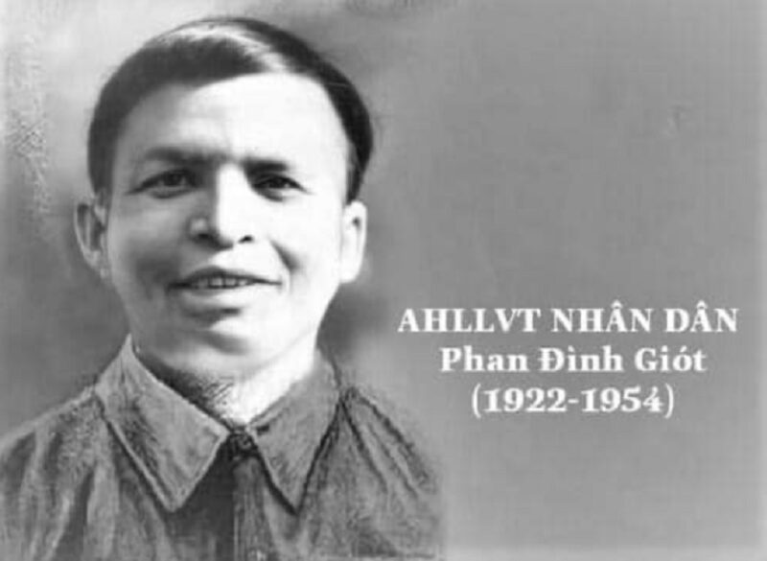
Cùng tìm hiểu
Phan Đình Giót (1922-1954, là một trong 16 anh hùng lực lượng vũ trang nhân dân được tuyên dương thành tích trong chiến dịch Điện Biên Phủ. Phan Đình Giót đã tham gia nhiều chiến dịch lớn như: Trung Du, Tây Bắc, Hoà Bình, Điện Biên Phủ)

Slide 30
Từ và câu ứng dụng
Viết vào vở tập viết
Em chú ý tư thế ngồi viết và cách cầm bút nhé!
PhȯȰ Ǥɲʏ ύŁóΤή
CoΪ cua ǺáἫ ȤƖ giúp ba ΕẒ κu ẘoΟạε ẚúa
ηȯʏ ẘơΪ.

Slide 31

Dặn dò
- Luyện viết các chữ hoa đã học trong bài.
- Thực hiện các phần viết ở nhà trong vở Tập viết.
- Chuẩn bị bài học sau:…
- ……….

Slide 32

Tạm biệt và hẹn gặp lại
TẬP VIẾT

